Slide 1
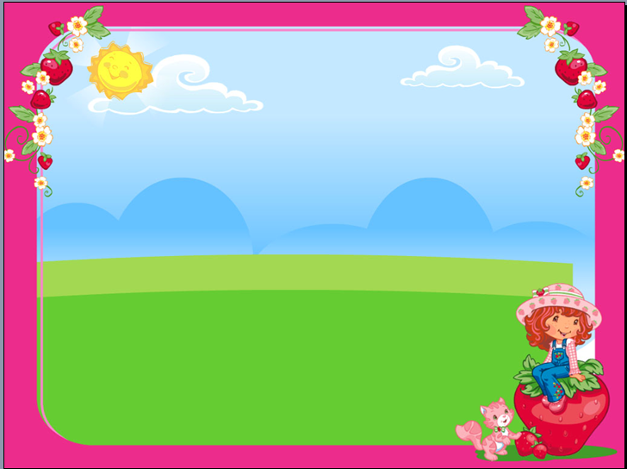
Trường Mầm Non Thạch Cầu
Hoạt động Tạo hình
Xé dán các loại quả
Người thực hiện: Nguyễn Thị Phượng
Đối tượng: Lớp Mẫu giáo Nhỡ B1

Slide 2
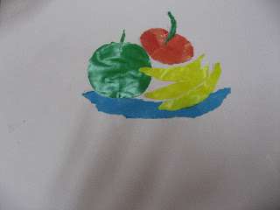

Slide 3
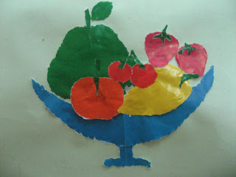

Slide 4
